Slide 1
ემზარ კახიძე
ანტიკური სამყარო და კოლხეთი

Slide 2
კოლხური კულტურის ძეგლები ძვ.წ 8-7 სს

Slide 3
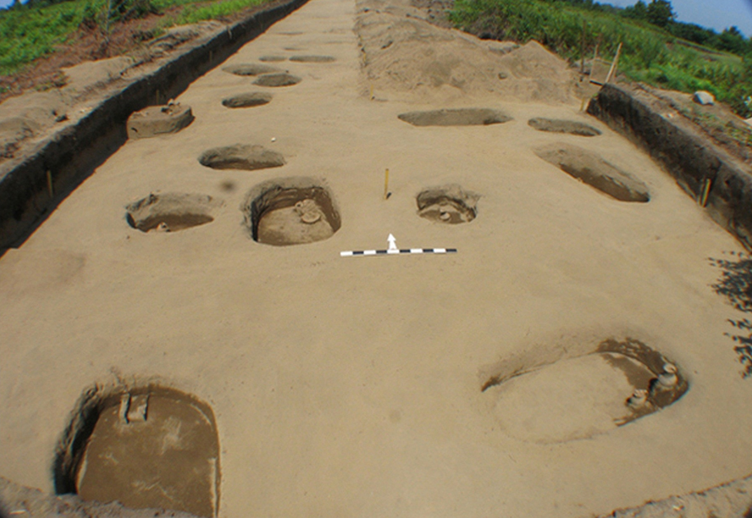
ძვ.წ. V ს კოლხური სამაროვანი

Slide 4
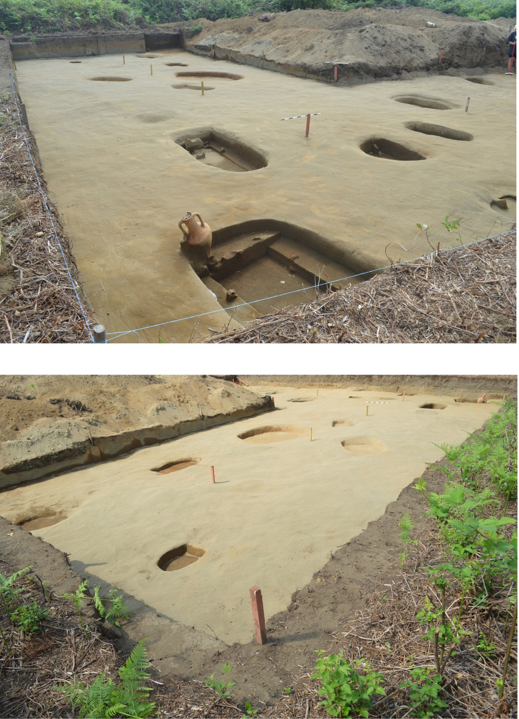
ძვ.წ. IV ს კოლხური სამაროვანი

Slide 5
კლასიკური ხანის ადგილობრივი ნაწარმი

Slide 6
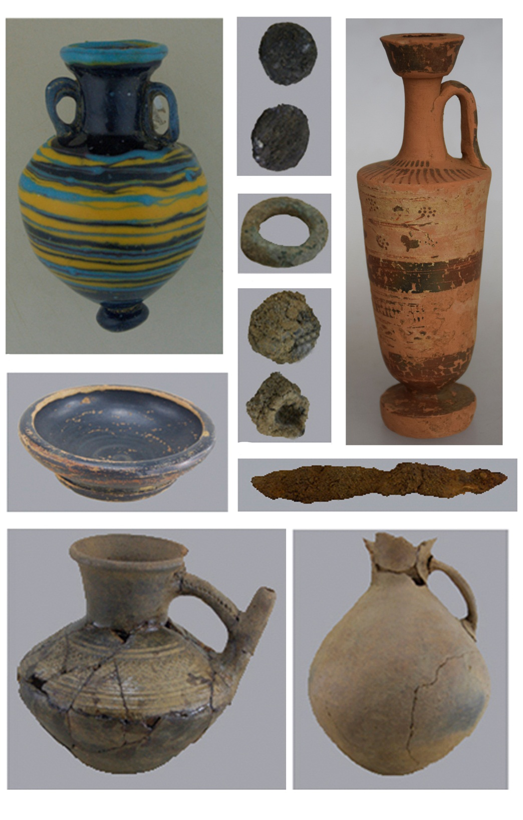
იმპორტული ნააწარმი ძვ.წ. V ს კოლხურ სამარხში

Slide 7
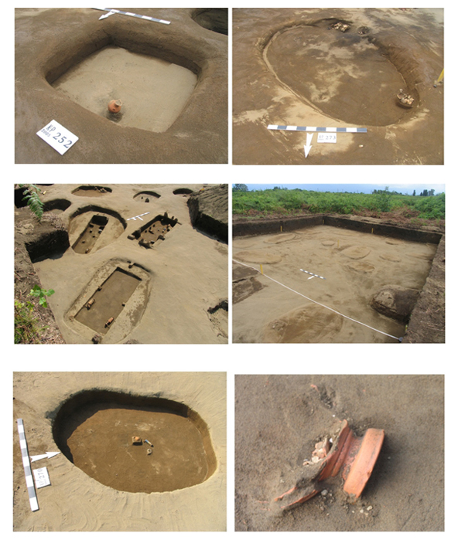
ძვ.წ. V ს ბერძნული
ნეკროპოლი

Slide 8
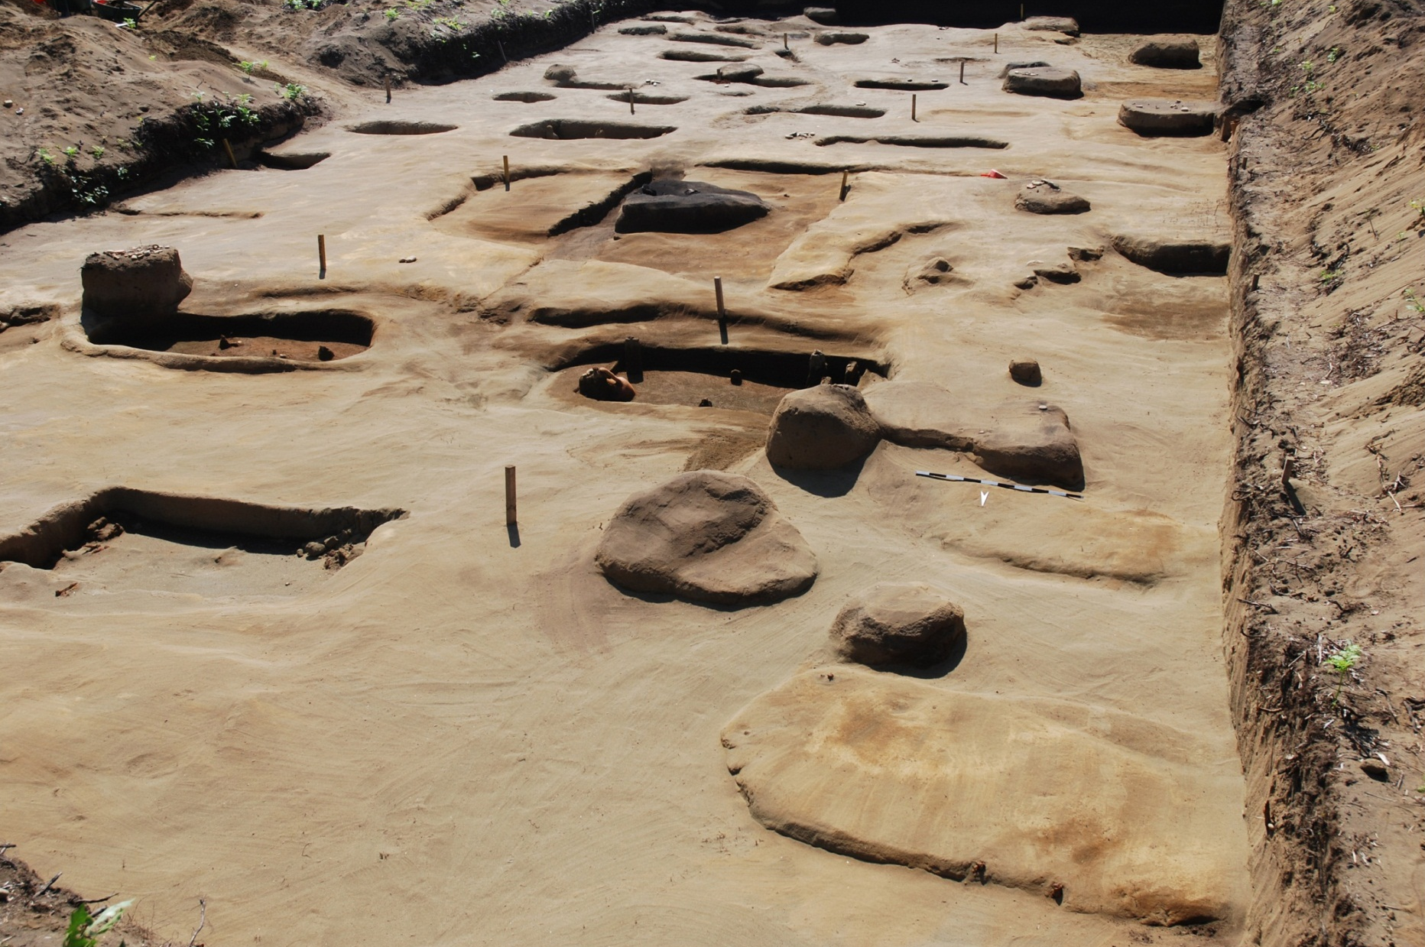
ძვ.წ. IV ს ბერძნული ნეკროპოლი

Slide 9
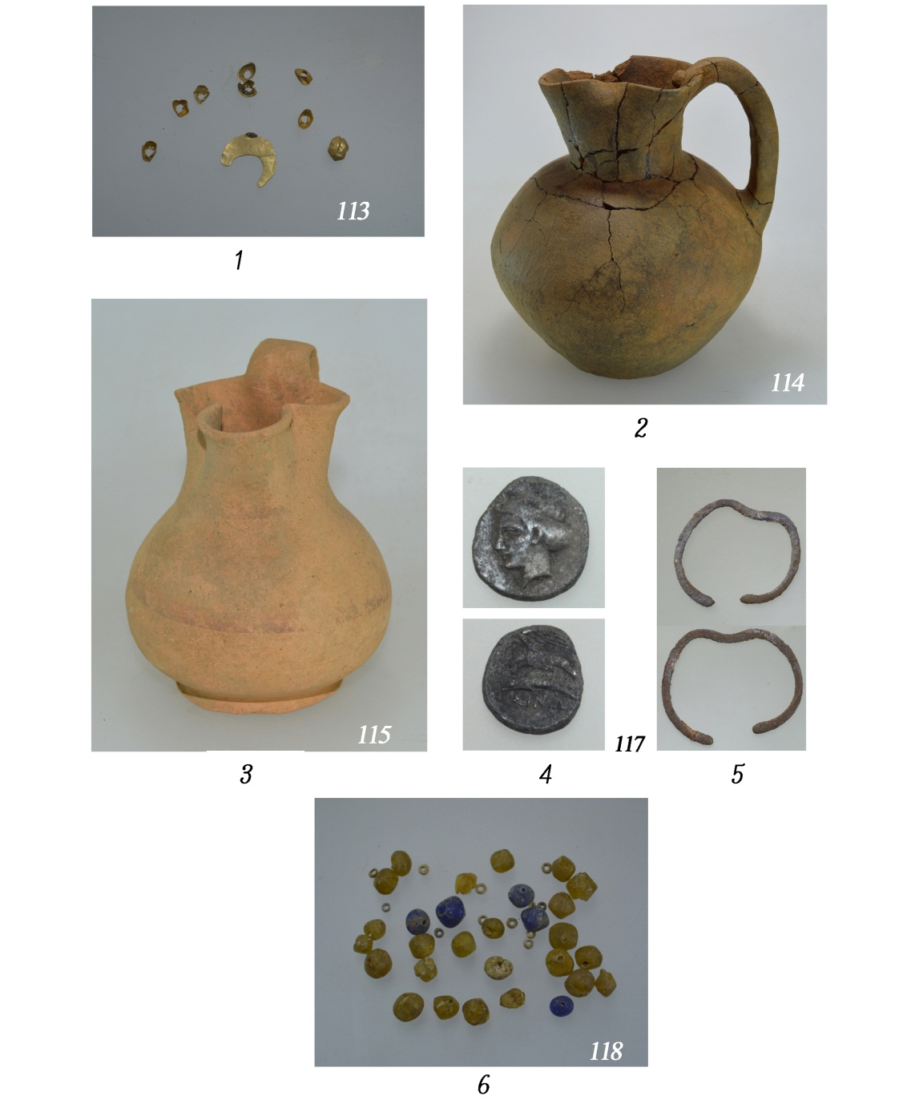
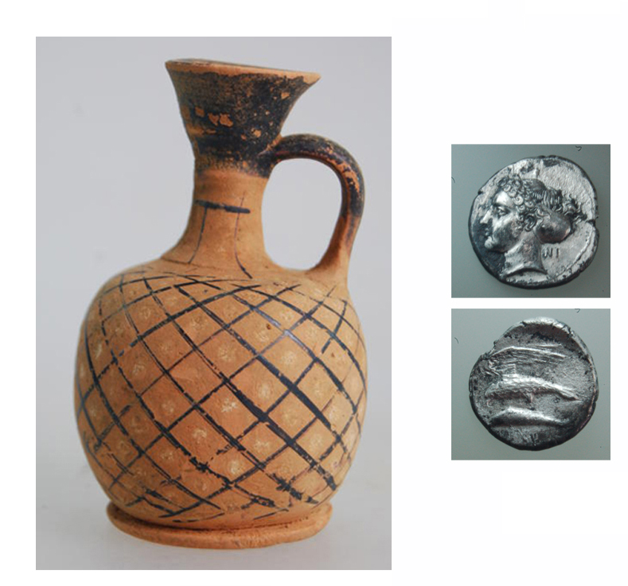
არტეფაქტები ბერძნული სამაროვნიდან: ძვ.წ. 5 ს

Slide 10
ძვ.წ. 5 ს ათენური ჭურჭელი

Slide 11
კლასიკური ხანის ამფორები: ინტენსიური სავაჭრო ურთიერთობების მტკიცებულება

Slide 12
პოლიქრომული მინის ჭურჭელი: ძვ.წ. 5 ს

Slide 13
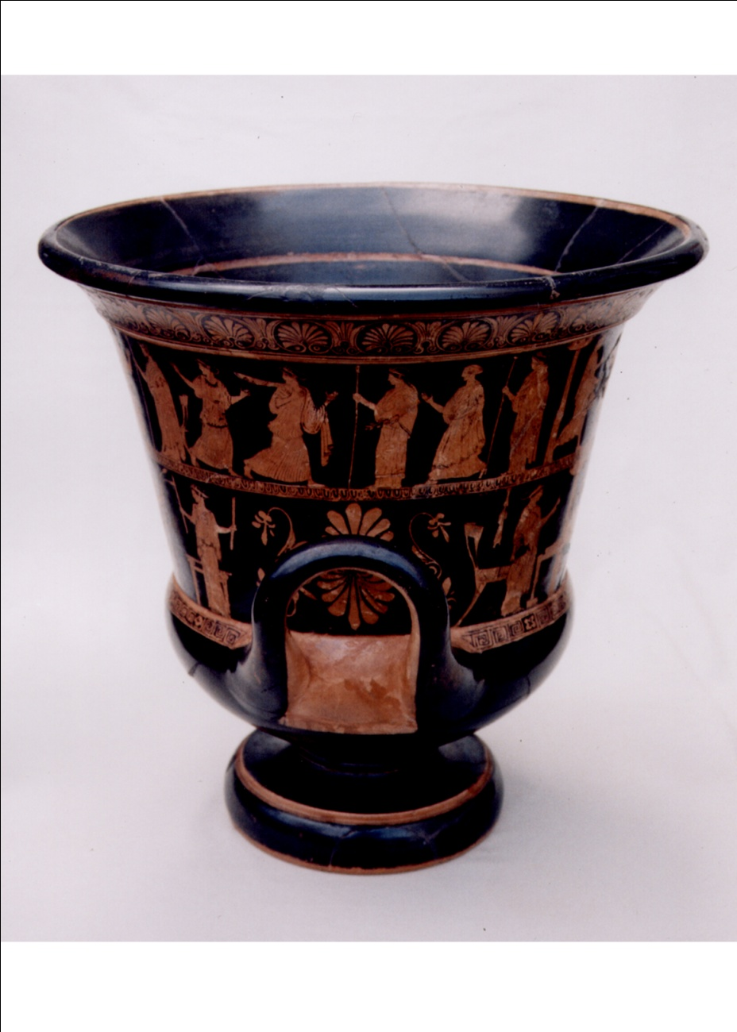
ატიკური კრატერი: ძვ.წ. 5 ს

Slide 14
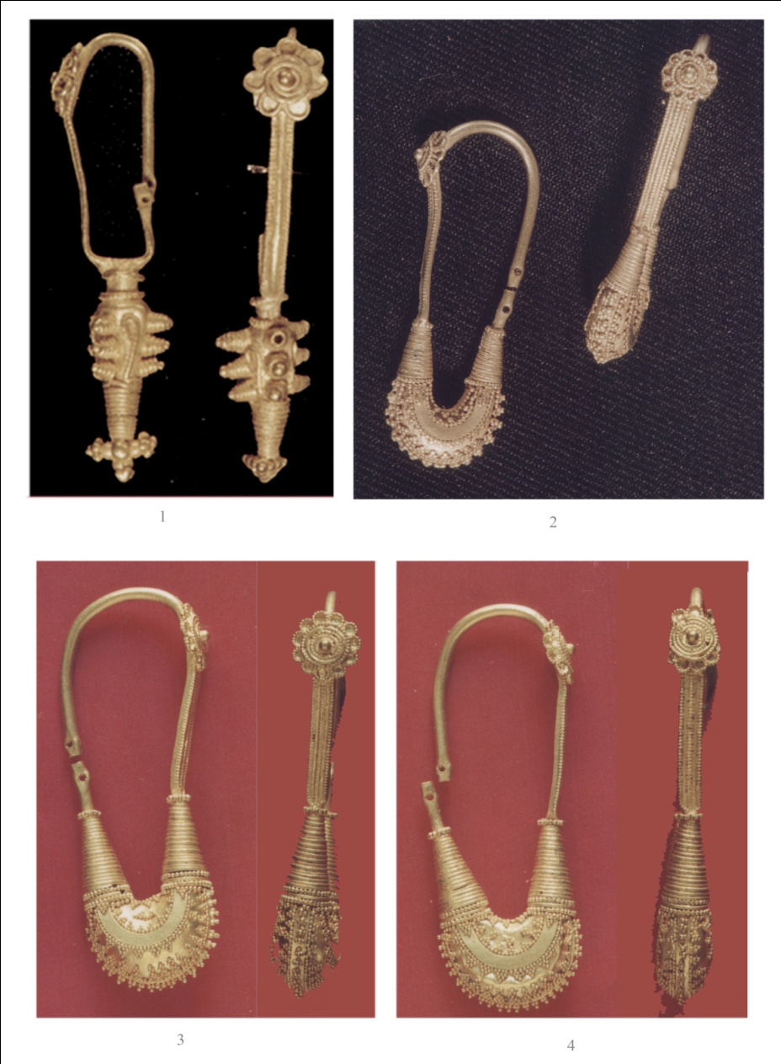
ადგილობრივი საიუველირო ნაწარმი: ძვ.წ. 5 ს

Slide 15
ელინისტური ხანის ადგილობრივი იმიტაცია

Slide 16
ელინისტური ხანის ბრინჯაოს და ვერცხლის ბეჭდები

Slide 17
ახ.წ. 1-3 სს რომაული ციხე-სიმაგრე აფსაროსი

Slide 19
ახ.წ. 1-3 სს რომაული ციხე-სიმაგრე აფსაროსი

Slide 21
დიოსკურის ქანდაკება გონიოს განძიდან: ახ.წ. 2-3 სს

Slide 22
Greek pottery

Slide 23
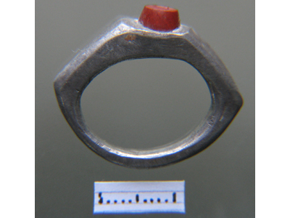
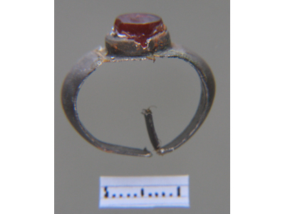
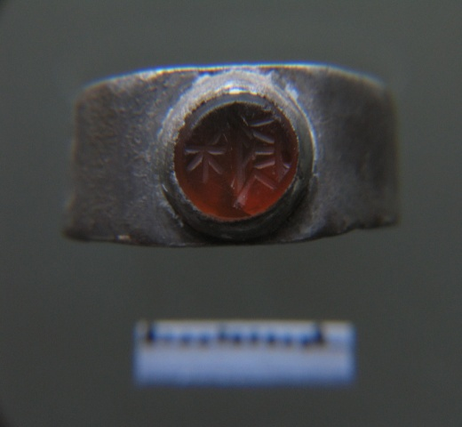
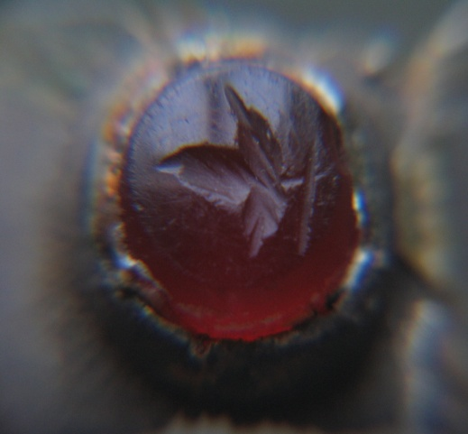
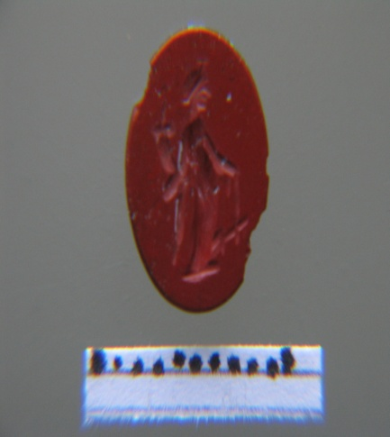
რომაული ვერცხლის ბეჭდები

Slide 24
ახ.წ. VI ს ბიზანტიური ციხე პეტრა-ციხისძირი

